Slide 1
Galileo e i fenomeni celesti
Pre-visita
(Scuole secondarie di secondo grado, 14-18 anni)
Notes:
INTRODUZIONE
La lezione è strutturata in modo da seguire il sistema dell’inquiry. In un primo momento lo studente viene coinvolto da interrogativi di tipo scientifico a cui prova a rispondere, in una fase più esplorativa, basandosi sull’esperienza e l’osservazione del fenomeno. In questa seconda fase l’insegnante dovrebbe agire solamente da facilitatore, lasciando agli studenti l’opportunità di testare le proprie idee e cercare di trovare una soluzione ai problemi nel confronto con i pari. Solo in seguito arriva la fase della spiegazione in cui vengono introdotti concetti e terminologie comunemente accettati che siano utili per l’interpretazione dell’evidenza e la spiegazione del fenomeno.
Nel presente documento abbiamo utilizzato la sezione delle note del relatore (che non vengono proiettate durante la lezione) per fornire agli insegnanti qualche nota sul procedimento da seguire, suggerimenti da cui prendere spunto solo in caso la discussione raggiunga una fase di stallo e riferimenti ad una documentazione più ampia sull’argomento, inclusi i riferimenti al libretto in pdf che potrà essere dato in seguito agli studenti come ausilio al ripasso.

Slide 2
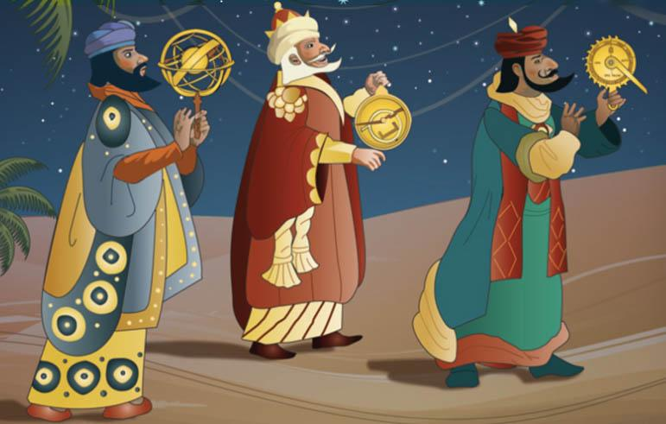
L’importanza del cielo nel mondo antico
Perché era importante osservare il cielo nell’antichità?
Come si osservava il cielo e come immaginavano l’universo gli antichi?
Notes:
ISTRUZIONI D’USO
Inizia la lezione provocando una discussione a partire dalle domande suggerite. Lascia che gli studenti provino a rispondere e a condividere liberamente le proprie opinioni. Controlla le loro attuali conoscenze e aiutali a provare a vedere il cielo dal punto di vista degli antichi.
SUGGERIMENTI
1) Possibili risposte: funzioni religiose e sociali, credenze astrologiche, motivi di orientamento, previsioni sul cambiamento delle stagioni e macro modelli meteorologici per esigenze agricole (ad esempio la ricomparsa, o levata eliaca, della stella Sirio -identificata con la dea Iside- nella costellazione del Cane Maggiore annunciava l'annuale inondazione del Nilo).
2) Lo sguardo dell'uomo verso il cielo è stato da sempre carico di attese e di paure. L'idea che gli astri esercitino un'influenza determinante appartiene infatti a tutte le civiltà antiche. L'universo era uno spazio popolato da divinità il cui aspetto, carattere e condotta erano notevolmente simili a quelli degli esseri umani. Mentre l'uomo ha visto i pianeti come personificazioni degli dei, ha sempre identificato i gruppi di stelle più visibili con animali e con figure familiari o immaginarie. Interrogata con le procedure giuste, la volta celeste rivela il destino degli individui, indica i giorni più propizi o quelli meno favorevoli per le decisioni relative alla vita pubblica o privata, consente di prevedere le configurazioni astrali che annunciano i mutamenti epocali della storia, mostra le inclinazioni che determinano il carattere degli individui e le loro attitudini pratiche, denota le influenze che i pianeti e i segni dello zodiaco esercitano sugli organi del corpo umano, ecc.

Slide 3
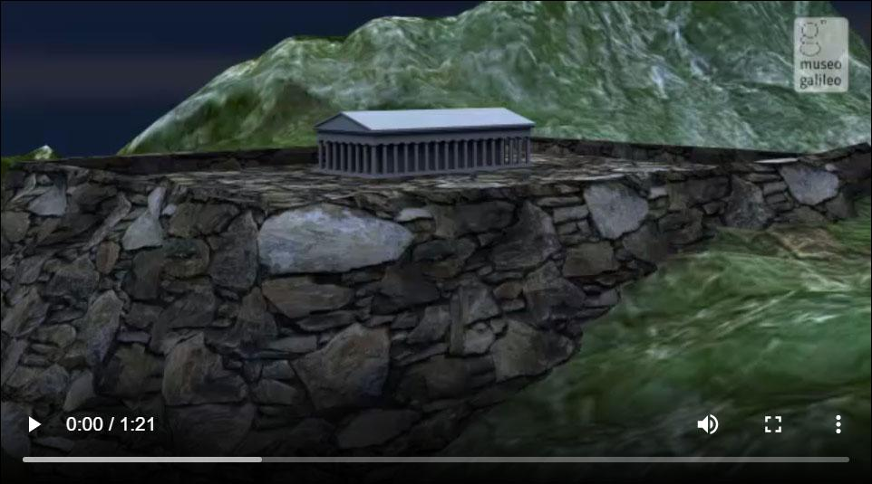
Astronomia pretelescopica
Alcuni degli straordinari risultati conseguiti durante l’antichità attraverso l'osservazione del cielo ad occhio nudo.
Guarda il video
Notes:
APPROFONDIMENTI
Il video, la sua trascrizione e alcuni strumenti correlati sono disponibili all'indirizzo https://catalogo.museogalileo.it/multimedia/AstronomiaPretelescopica.html

Slide 4
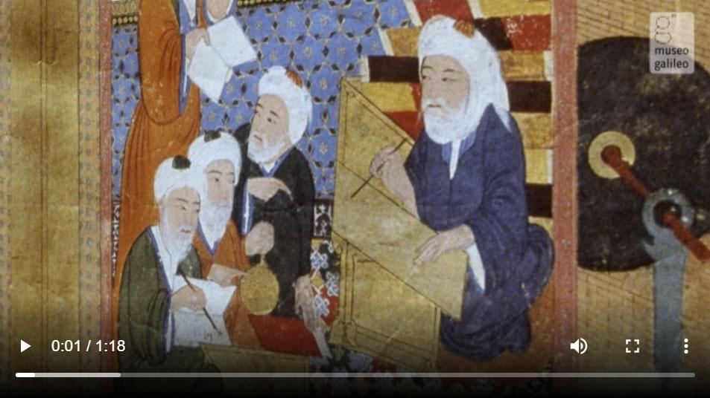
Astronomia araba
Nel mondo arabo, lo studio dell'astronomia era estremamente importante perché serviva per le pratiche religiose.
Guarda il video
Notes:
APPROFONDIMENTI
Il video, la sua trascrizione e alcuni strumenti correlati sono disponibili all'indirizzo https://catalogo.museogalileo.it/multimedia/AstronomiaAraba.html

Slide 5
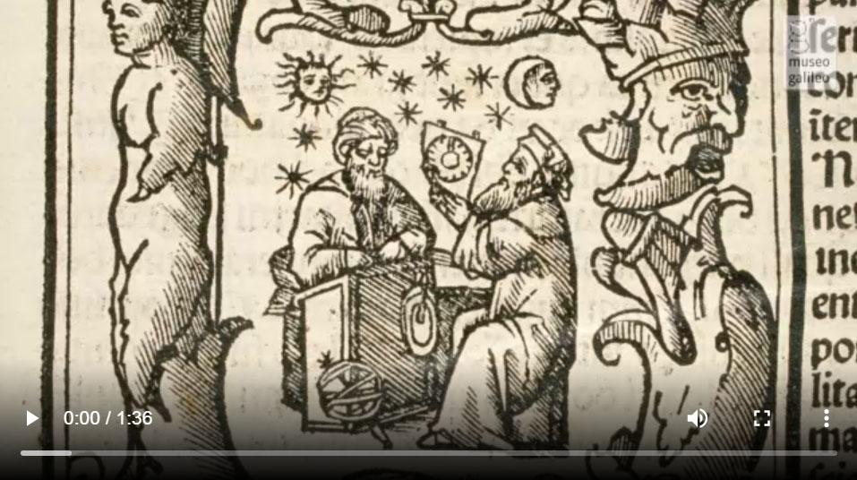
Modelli del cielo
Per rappresentare il cielo, gli astronomi antichi utilizzavano globi, sfere armillari e astrolabi.
Guarda il video
Notes:
APPROFONDIMENTI
Il video, la sua trascrizione e alcuni strumenti correlati sono disponibili all'indirizzo https://catalogo.museogalileo.it/multimedia/ModelliCielo.html

Slide 6
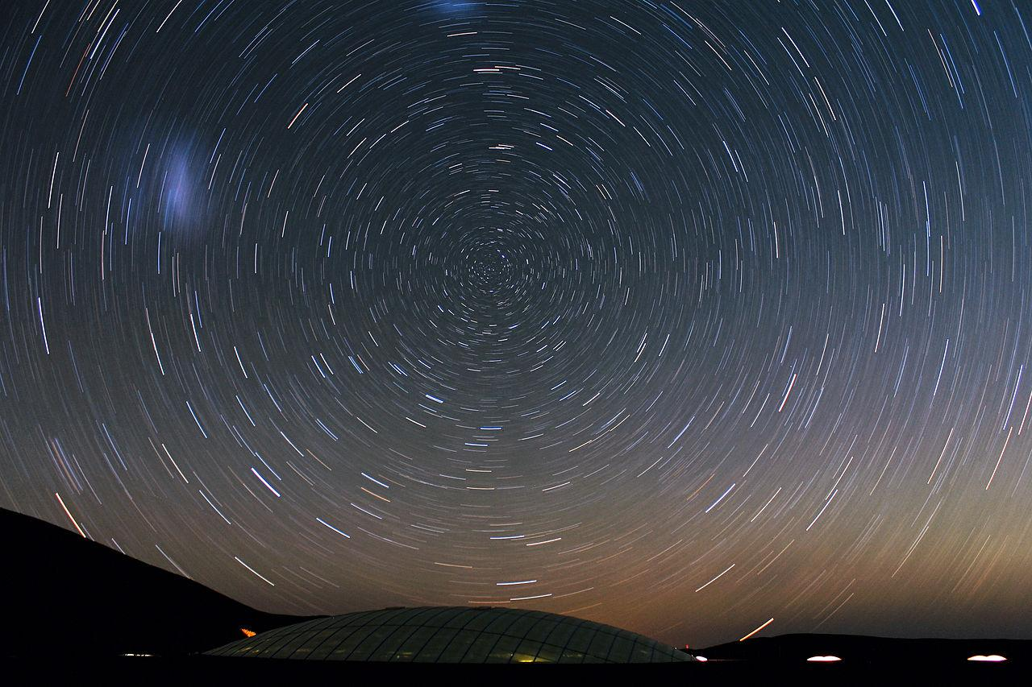
Osservazioni astronomiche
Ti sei mai fermato ad osservare il cielo di notte? Cosa hai notato?
Esiste un’ampia varietà di oggetti nel cielo che può essere vista ad occhio nudo: quali riesci a distinguere facilmente? Sai quali pianeti sono visibili senza un telescopio?
Come si distingue un pianeta da una stella?
Startrail.
CC BY 4.0 ESO/F. Char
Notes:
ISTRUZIONI D’USO
Inizia chiedendo se qualcuno ha mai fatto osservazioni astronomiche e se ha mai usato un telescopio. Consenti agli studenti di confrontare le loro esperienze e farli riflettere sulle sfide dell'osservazione del cielo senza i mezzi moderni
SUGGERIMENTI
1) La sfera celeste sembra una cupola girevole con migliaia di luci incastonate al suo interno. Se fossi vissuto nell'antichità, come l'avresti spiegata e rappresentata?
2) Esempi di oggetti facilmente identificabili anche senza l'ausilio di un'app: Sole, Luna, alcune delle stelle più luminose (vedremo come trovare la Stella Polare e la sua importanza durante la visita e suggeriremo altre stelle per la fase di post-visita), tutti i pianeti del nostro Sistema Solare ad eccezione di Urano e Nettuno e alcuni oggetti artificiali.
3) Le stelle scintillano e i pianeti no. C'è una differenza anche nel movimento percepito: i pianeti sorgono ad est e tramontano ad ovest, seguendo un percorso simile a quello del Sole e della Luna. Pertanto, se un corpo celeste sembra muoversi in linea retta è più probabile che sia un pianeta. Se osservi il cielo di notte le stelle tendono muoversi secondo uno schema circolare, attorno alla stella polare. Aerei e satelliti e si distinguono facilmente perché si muovono più velocemente.

Slide 7
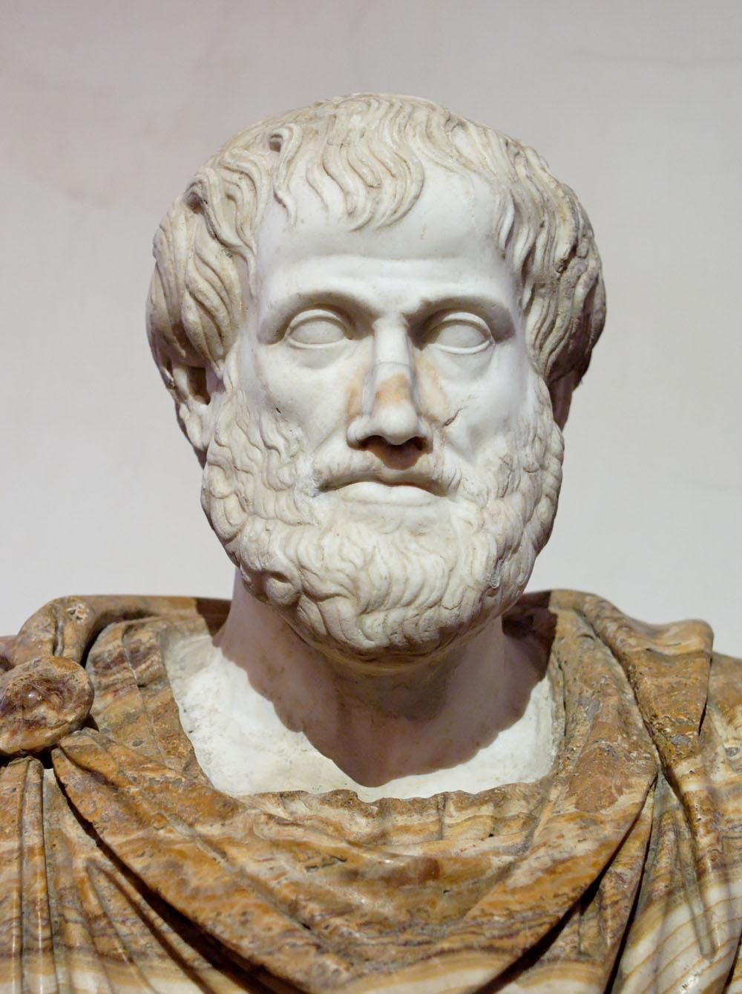
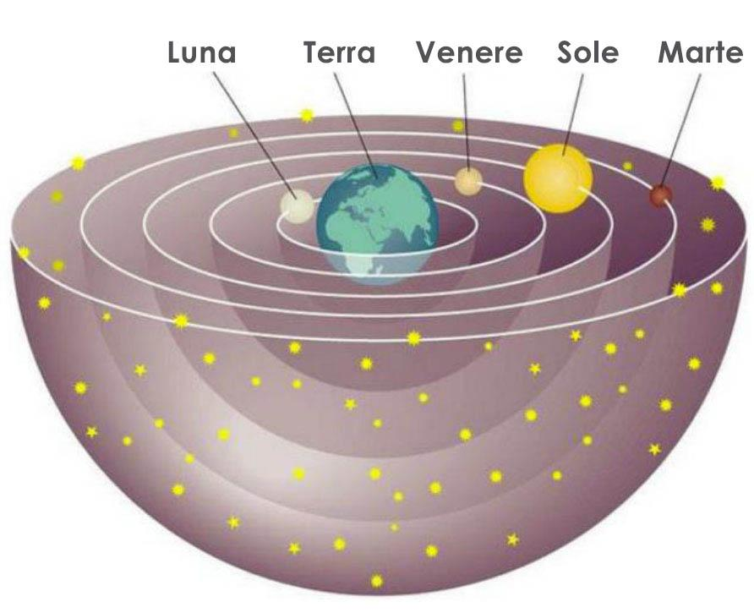
Aristotele
Aristotele (IV sec. a.C.) credeva in una netta separazione tra la Terra, luogo di imperfezione e corruzione, e gli astri, considerati eterni e perfetti.
Concepì la Terra immobile al centro dell'Universo con tutti gli altri corpi incastonati in sfere cristalline che ruotavano attorno ad essa.
Busto di Aristotele. Palazzo Altemps, Roma
Notes:
APPROFONDIMENTI
IT_Galileo_Fenomeni_Celesti_Pre-Visita_libretto_14-18.pdf, p. 4

Slide 8
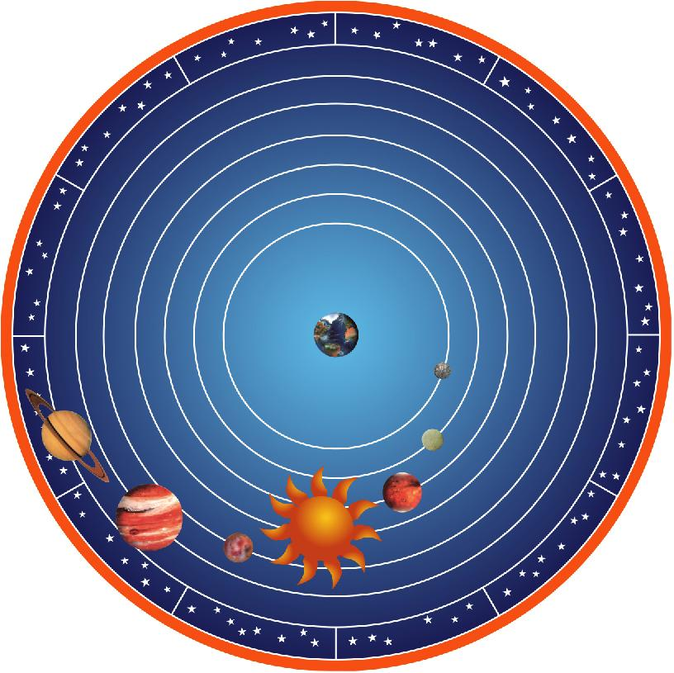
Il sistema geocentrico
Secondo il modello geocentrico, tutti i corpi celesti orbitano attorno alla Terra seguendo questo ordine:
Luna
Mercurio
Venere
Sole
Marte
Giove
Saturno
stelle fisse sulla sfera celeste
Modello del sistema geocentrico. Museo Galileo, Firenze
Notes:
APPROFONDIMENTI
IT_Galileo_Fenomeni_Celesti_Pre-Visita_libretto_14-18.pdf, pp. 2-3

Slide 9
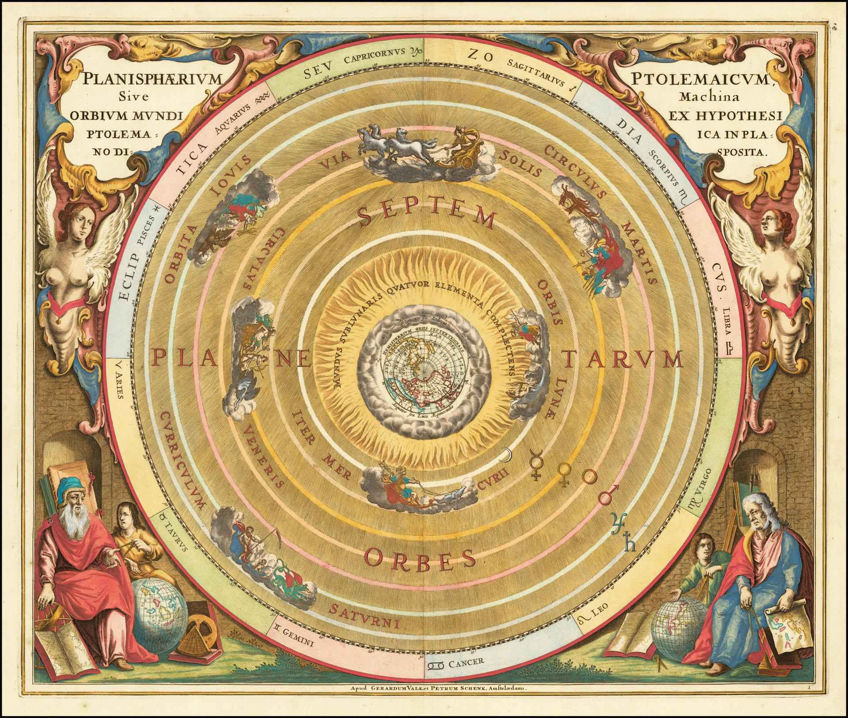
Sistema tolemaico
Claudio Tolomeo (II sec. d.C.) sviluppò e introdusse una serie di modifiche al sistema geocentrico per spiegare il cosiddetto "moto retrogrado dei pianeti".
Andreas Cellarius, Atlas coelestis seu Harmonia Macrocosmica. Sistema tolemaico
Notes:
APPROFONDIMENTI
IT_Galileo_Fenomeni_Celesti_Pre-Visita_libretto_14-18.pdf, pp. 5-6

Slide 10
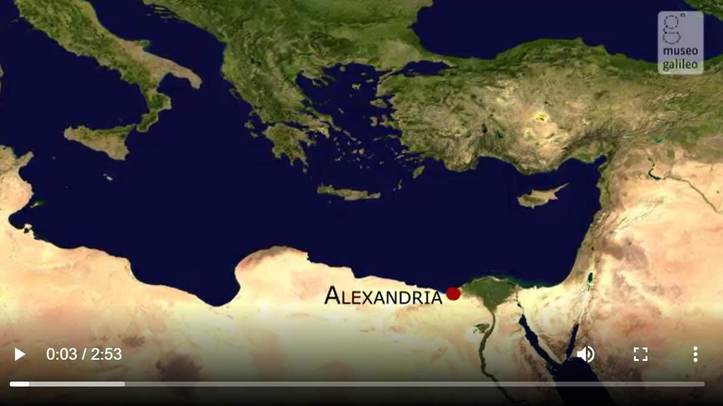
Sistema tolemaico
Claudio Tolomeo perfezionò la teoria degli epicicli sviluppata da Apollonio e Ipparco.
Guarda il video
Notes:
APPROFONDIMENTI
Il video, la sua trascrizione e alcuni strumenti correlati sono disponibili all'indirizzo https://catalogo.museogalileo.it/multimedia/SistemaTolomeo.html

Slide 11
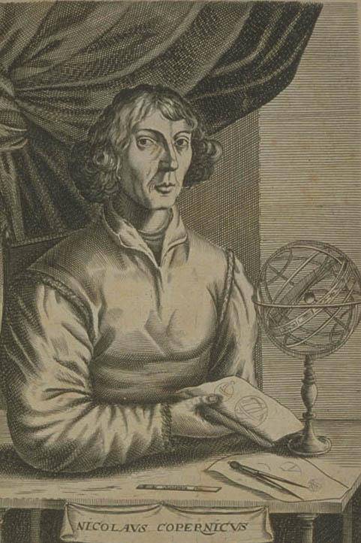
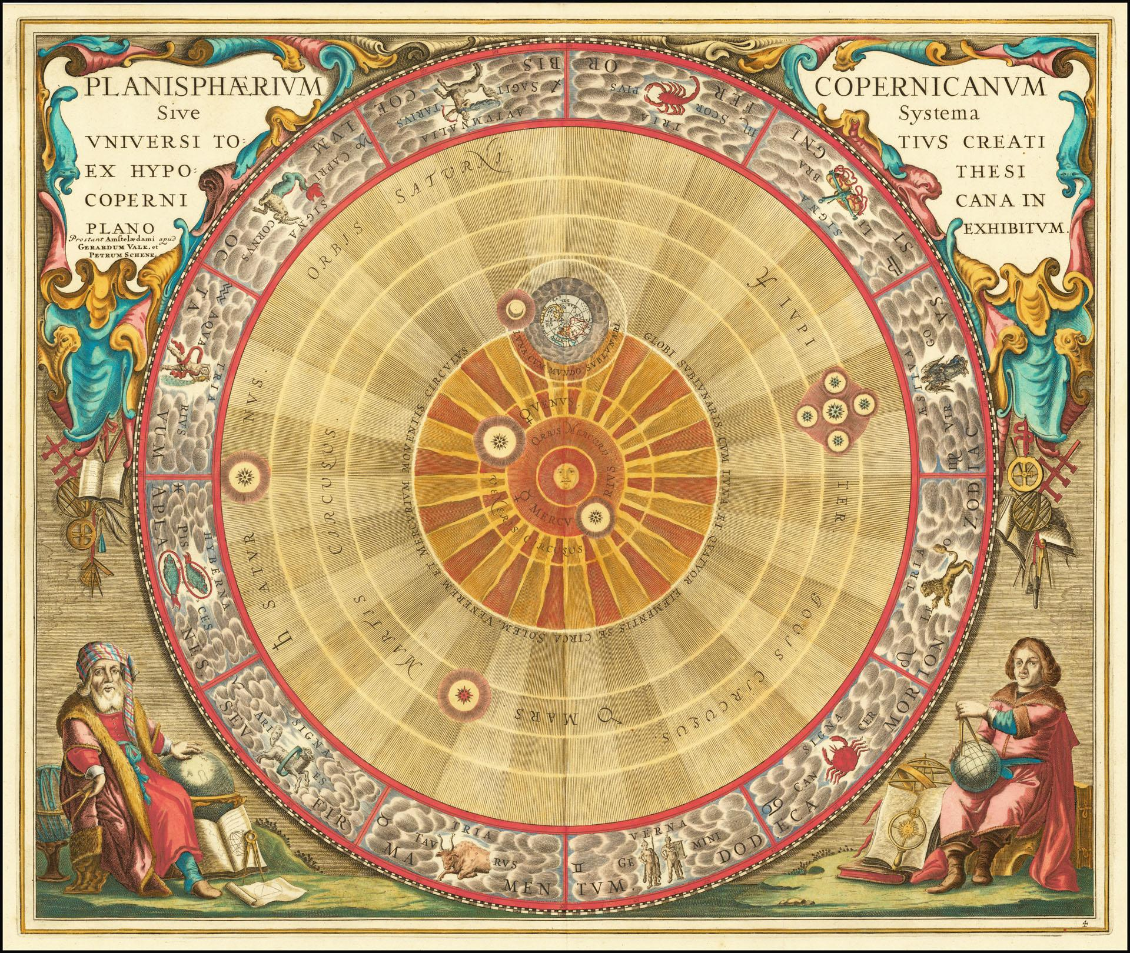
Sistema copernicano
Nicola Copernico (1473-1543) formulò un modello dell'universo che poneva al centro il Sole piuttosto che la Terra.
Isaac Bullart, Académie des sciences et des arts. Ritratto di Copernico
Andreas Cellarius, Atlas coelestis seu Harmonia Macrocosmica. Sistema copernicano
Notes:
APPROFONDIMENTI
IT_Galileo_Fenomeni_Celesti_Pre-Visita_libretto_14-18.pdf, pp. 7-8

Slide 12
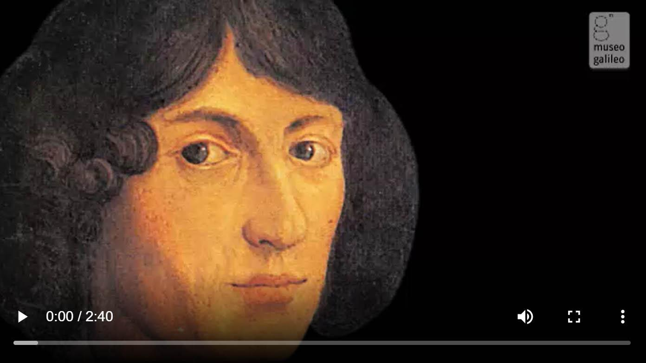
Sistema copernicano
Copernico descrisse la teoria eliocentrica nella sua opera De Revolutionibus orbium coelestium.
Guarda il video
Notes:
APPROFONDIMENTI
Il video, la sua trascrizione e alcuni strumenti correlati sono disponibili all'indirizzo https://catalogo.museogalileo.it/multimedia/SistemaCopernico.html

Slide 13
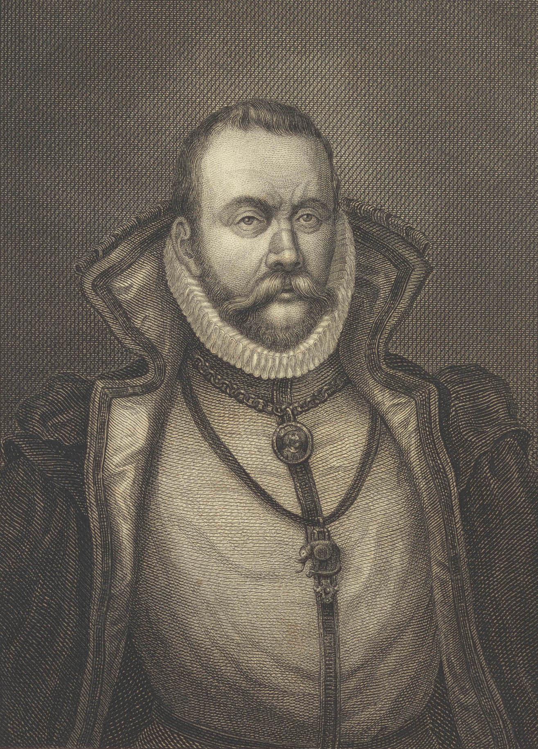
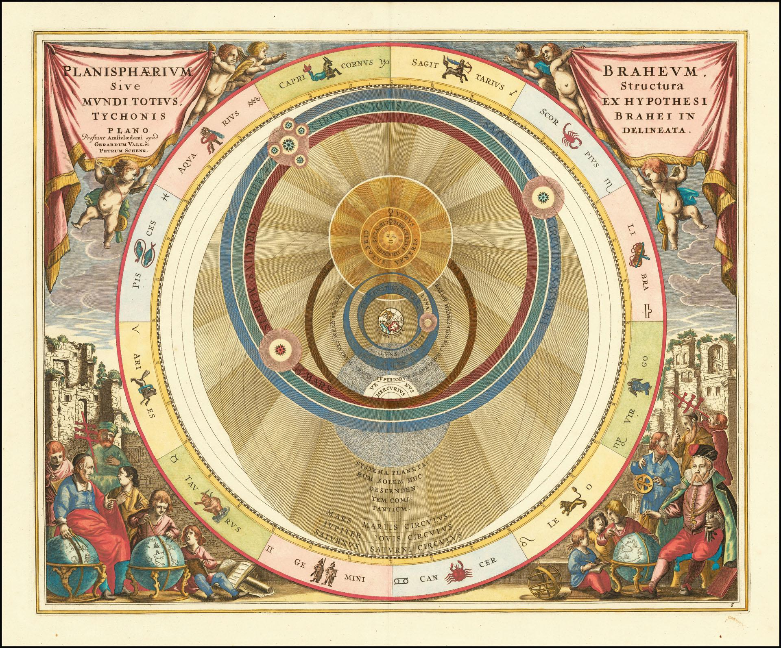
Sistema ticonico
Tycho Brahe (1546-1601) nel suo modello cosmologico cercò di conciliare la teoria copernicana con le leggi fondamentali della fisica aristotelica.
Isaac Bullart, Académie des sciences et des arts. Ritratto di Tycho Brahe
Andreas Cellarius, Atlas coelestis seu Harmonia Macrocosmica. Sistema di Tycho Brahe
Notes:
APPROFONDIMENTI
IT_Galileo_Fenomeni_Celesti_Pre-Visita_libretto_14-18.pdf, pp. 9-10

Slide 14
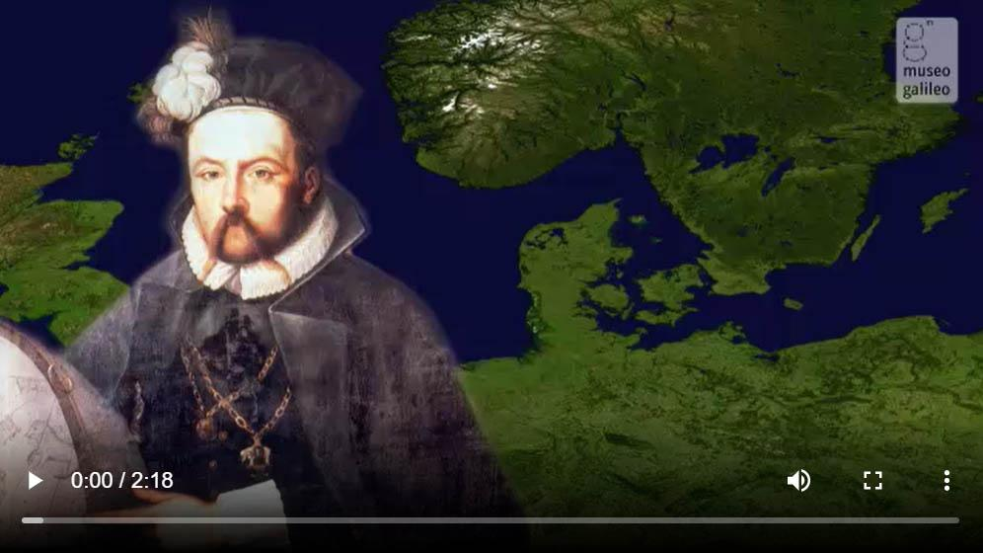
Sistema di Tycho Brahe
Tycho era convinto dell'assoluta immobilità della Terra, tuttavia rifiutò il sistema tolemaico.
Guarda il video
Notes:
APPROFONDIMENTI
Il video, la sua trascrizione e alcuni strumenti correlati sono disponibili all'indirizzo https://catalogo.museogalileo.it/multimedia/SistemaTychoBrahe.html

Slide 15
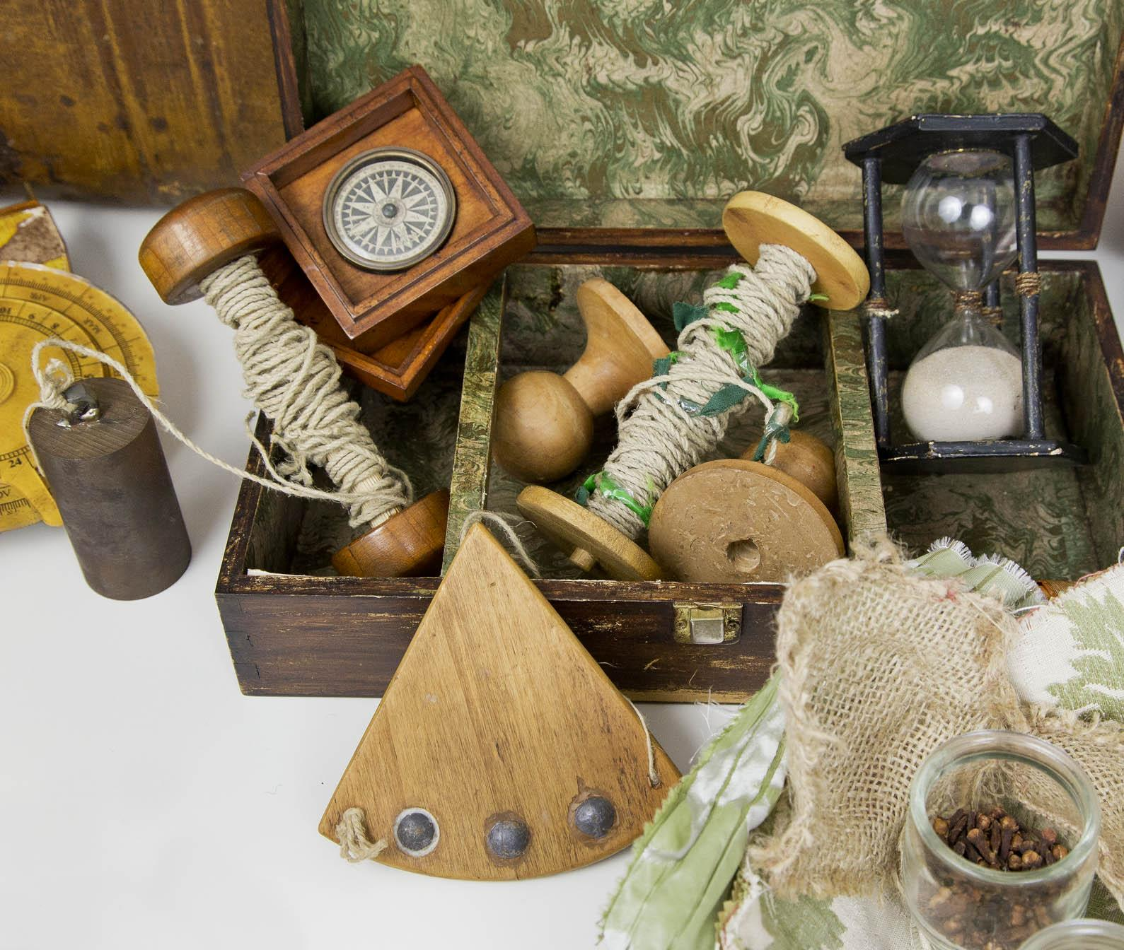
Problemi d’orientamento
Come si raggiunge un luogo in cui non si è mai stati prima?
Riesci ad orientarti senza GPS? Cosa puoi usare?
Strumenti per la navigazione. Museo Galileo, Firenze
Notes:
ISTRUZIONI D’USO
Chiedi agli studenti se si sono mai persi e cosa hanno fatto per orientarsi. Come farebbero senza l'aiuto di telefoni cellulari o navigatori satellitari?
SUGGERIMENTI
Questa discussione porterà alla scoperta di alcuni strumenti, come la bussola e l'astrolabio, che verranno discussi durante la visita e approfonditi nella fase di post-visita.
APPROFONDIMENTI
Per maggiori informazioni vedi https://catalogo.museogalileo.it/approfondimento/Bussola.html e https://catalogo.museogalileo.it/approfondimento/Astrolabio.html

Slide 16
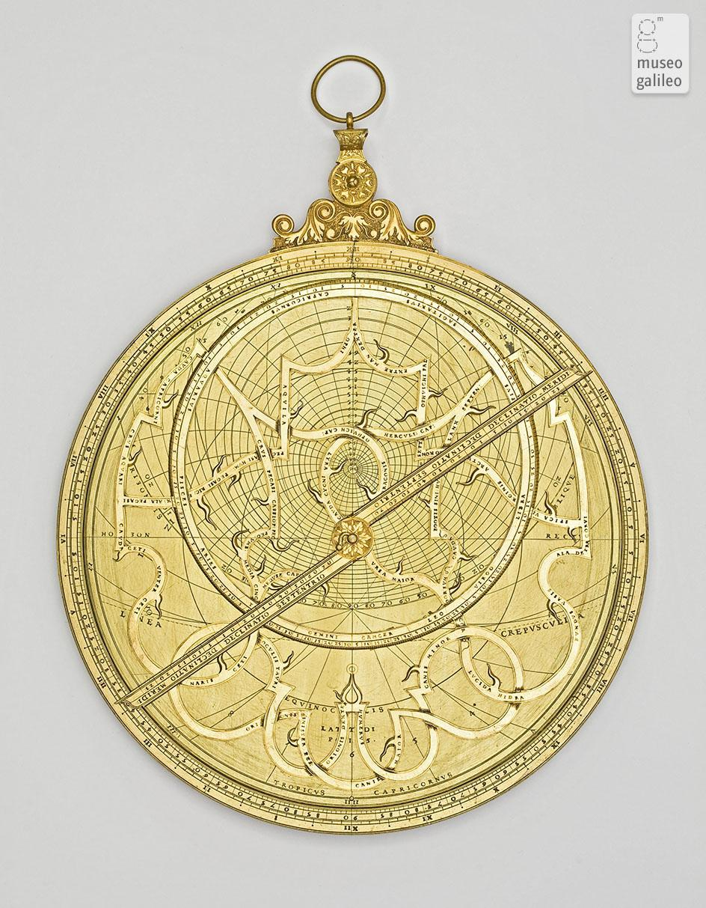
Astrolabio
L'astrolabio piano è il più importante e versatile strumento realizzato nell'antichità per l'esecuzione analogica di calcoli astronomici altrimenti lunghi e complessi.
Veniva utilizzato, ad esempio, per calcolare la posizione di una stella o l'ora del giorno.
Christoph Schissler, Astrolabio piano (1560). Museo Galileo, Firenze
Notes:
APPROFONDIMENTI
IT_Galileo_Fenomeni_Celesti_Pre-Visita_libretto_14-18.pdf, pp. 11-12

Slide 17
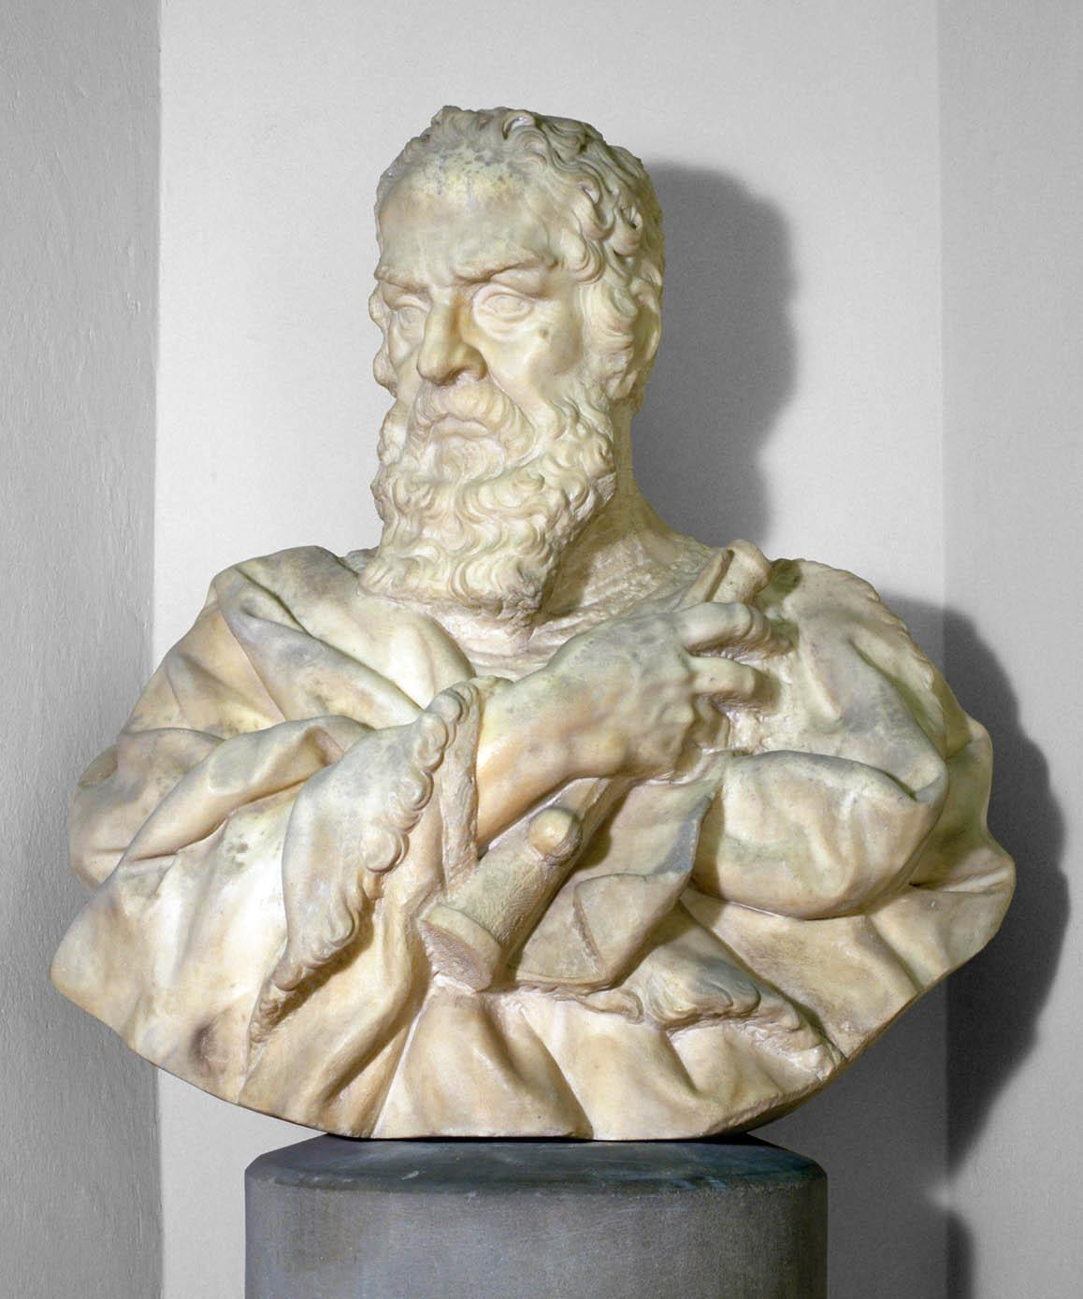
Un nuovo mondo
Conosci quest’uomo?
Cosa sai della sua vita?
Notes:
ISTRUZIONI D’USO
Lo scopo di queste domande è solo quello di scoprire cosa sanno gli studenti su Galileo e suscitare la loro curiosità sull'argomento.
SUGGERIMENTI
Galileo, così come le sue scoperte rivoluzionarie, la metodologia, gli strumenti e le opere, saranno al centro della visita, quindi non è necessario approfondire ulteriormente.
Altro materiale verrà suggerito per la fase di post-visita.
Immagine: Carlo Marcellini, Busto di Galileo Galilei. Museo Galileo, Firenze

Slide 18
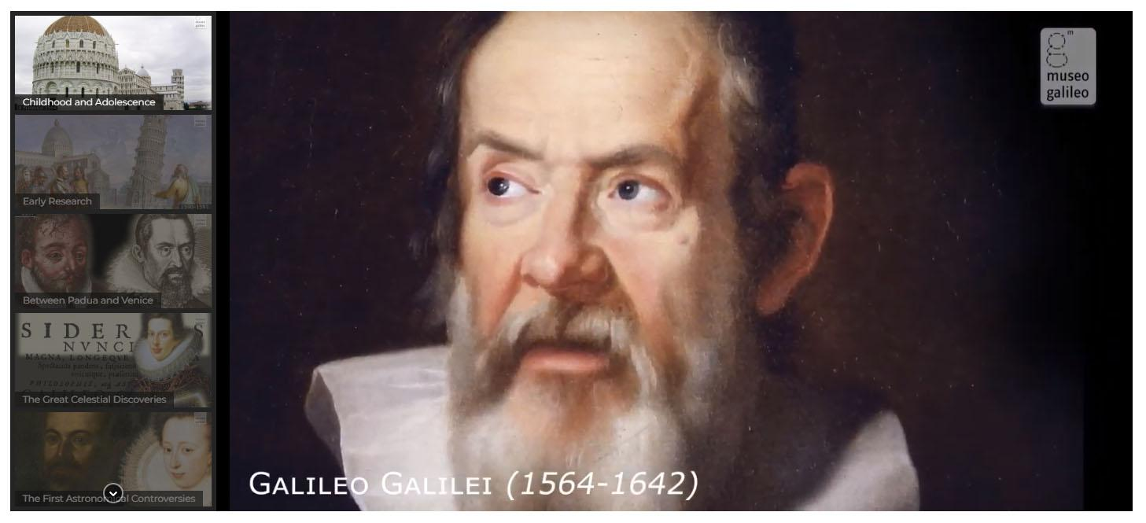
Biografia di Galileo Galilei
Breve panoramica della vita di Galileo
Guarda il video
Notes:
ISTRUZIONI D’USO
Le implicazioni delle scoperte di Galileo costituiranno il cuore della visita e del post-visita. In questa fase è sufficiente qualche nozione di base sulla sua vita.
SUGGERIMENTI
Per una breve biografia vedi anche https://catalogo.museogalileo.it/biografia/GalileoGalilei.html

